Slide 1
Nie zabijaj cz.2 - Eutanazja
Klasa II LO
Dziś jest 08.11.2013
Do wakacji pozostało 231 dni.

Slide 2
Ilustracja filmowa od momentu 35.13 do 39.30
Jak ocenilibyśmy dzisiaj z moralnego punktu widzenia zaprezentowaną sytuację?
Film „Życie jest piękne”

Slide 3
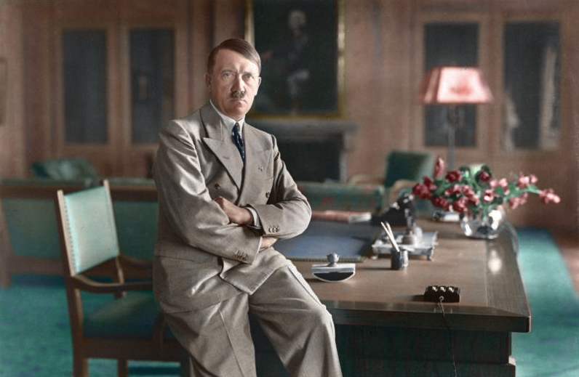
Sprawa dziecka Knauera. Kryptonim „Dziecko K.”
W lutym 1939 r. (według innych danych w grudniu 1938 r.) do kancelarii Hitlera nadszedł list od niejakiego Knauera, ojca niemowlęcia, które urodziło się z niedorozwojem jednej stopy oraz było pozbawione jednego przedramienia, ślepe i z "wrodzonym idiotyzmem". Autor listu prosił aby dziecku temu udzielono "łaski śmierci", tak by je "usunąć" (niemowlę to było badane w klinice pediatrycznej w Lipsku przez prof. Wernera Catela, który zaproponował wystąpienie z taką prośbą do Hitlera).

Slide 4
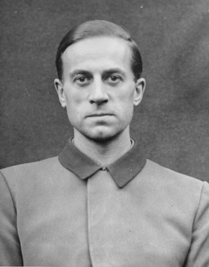
Sprawa dziecka Knauera. Kryptonim „Dziecko K.”
Hitler polecił swemu lekarzowi osobistemu dr Karlowi Brandtowi, aby zbadać to dziecko i jeśli informacje okażą się prawdziwe – zabić je. Polecił również Brandtowi oraz szefowi swojej kancelarii Philippowi Bouhlerowi, aby w przyszłości podobne przypadki załatwiali podobnie. Dziecko Knauera prawdopodobnie zginęło zabite zastrzykiem.
Sprawa tożsamości dziecka Knauera jest niejasna: prawdopodobnie był to chłopiec, który urodził się w rodzinie Kressler 20 lutego 1939 w Pomßen Saksonia, nosił imiona Gerhard Herbert i prawdopodobnie zabito go w lipskiej klinice w dniu 25 lipca 1939 (oficjalnie zmarł na "niedowład serca").
Dr Karl Brandt

Slide 5
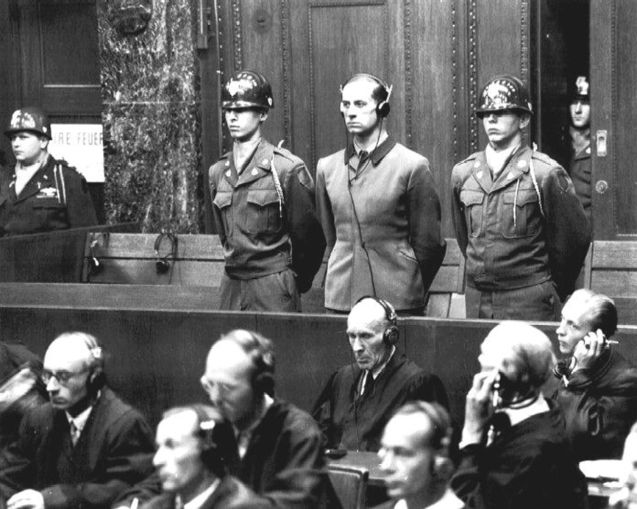
Norymberga
Trudne pytania:
Jak ocenić w takim razie legalność eutanazji dziś?
Na podstawie jakiego prawa skazano tych ludzi?
2. Czy kiedyś doczekamy się międzynarodowego Trybunału sądzącego zaangażowanych dziś w aborcję, eutanazję i eksperymenty na ludziach?
„Był sądzony wraz z 22 innymi lekarzami w tzw. procesie lekarzy w Pałacu Sprawiedliwości w Norymberdze. Proces rozpoczął się 9 grudnia 1946. Brandt został oskarżony o "szczególną odpowiedzialność i udział w eksperymentach medycznych", takich jak m.in. umieszczanie ludzi w lodowatej wodzie na długi czas, eksperymentach dotyczących żółtaczki i malarii, transplantacji kości, sterylizacji w związku z planowaniem oraz przeprowadzaniem programu eutanazji T-4 III Rzeszy.
Wyrok został ogłoszony 19 sierpnia 1947. Brandt i sześciu innych oskarżonych zostało skazanych na śmierć przez powieszenie (wszystkie wyroki wykonane zostały w więzieniu w Landsbergu 2 czerwca 1948), dziewięciu oskarżonych zostało skazanych na 15 lat pozbawienia wolności, a czterech uniewinniono.” Źródło: Wikipedia.pl

Slide 6
Operacja „T4”
„Program zabijania osób niepełnosprawnych - na początku samych Niemców - był pierwszym masowym mordem dokonanym przez III Rzeszę w sposób, w jaki później wykorzystano w masowym zabijaniu Żydów.”
Źródło Wikipedia
Christian Wirth, Obersturmführer SS

Slide 7
„Wycieczka” do Austrii - Schloß Hartheim. Miejsce Akcji T - 4
Pierwsze nazistowskie komory gazowe, gdzie używano tlenku węgla, wprowadzono do użytku właśnie w ramach programu "eutanazji", nazywanego Akcją T4. Wtedy także narodził się pomysł maskowania komór jako łaźni i palenia zwłok.”
Źródło Wikipedia

Slide 8
Eutanazja - film

Slide 9
Na początku tak nie było…
Przysięga Hipokratesa
"1. Przysięgam i wzywam Apollona lekarza i Asklepiosa, i Hygieję, i Panakeję, i wszystkich bogów i boginie na świadków, że tę przysięgę i tę umowę będę wypełniać według mych zdolności i mego rozumu. Będę tego, który mnie tej sztuki nauczył, poważać na równi z moimi rodzicami, dopuszczę go do uczestnictwa w moich dochodach, i jemu, jeśli w potrzebie będzie, z mojego (majątku) oddać, jego potomków jak braci traktować i tej sztuki wyuczyć, bez zapłaty i umowy. I zobowiążę do udziału w przepisach, wykładach i wszelkich innych naukach moich synów i synów mojego nauczyciela, i związanych umową i według lekarskiego obyczaju zaprzysiężonych uczniów, nikogo jednak poza nimi.
2. Będę podejmować lekarskie decyzje dla pożytku chorego zgodnie z mymi zdolnościami i moim osądem, strzec się będę jednak przed tym, by użyć ich na szkodę i w nieprawny sposób.
3. Także nikomu nie podam śmiertelnego środka, także nawet, gdy będę o to proszony, i nikomu nie będę przy tym doradzał; również nie podam żadnej kobiecie środka do spędzenia płodu.
4. W czystości i pobożności będę zachowywać moje życie i moją sztukę.
5. Nie będę kroił, nawet cierpiącego na kamień, lecz pozostawię to mężom, którzy rzemiosło to wykonują.
6. Do wszystkich domów, do których wejdę, wejdę dla pożytku chorego, wolny od wszelkiej świadomej nieprawości i wszelkiego występku, zwłaszcza od płciowego nadużywania kobiet i mężczyzn, wolnych i niewolników.
7. To, co w czasie leczenia lub poza moją praktyką w obcowaniu z ludźmi usłyszę i zobaczę, i co nie wolno powtarzać, przemilczę i będę strzec jak tajemnicy.
8. Jeśli wypełnię tę przysięgę i jej nie złamię, niech będzie mi dane, w moim życiu i w mojej sztuce zajść daleko, i zyskać poważanie u ludzi na wsze czasy; jeśli ją jednak przekroczę i złamię, nich spotka mnie los przeciwny".
Hipokrates – pierwszy lekarz

Slide 10
KKK o eutanazji
KKK 2276 Osoby, których sprawność życiowa jest ograniczona lub osłabiona, domagają się szczególnego szacunku. Chorzy lub upośledzeni powinni być wspierani, by mogli prowadzić, w takiej mierze, w jakiej to możliwe, normalne życie.
KKK 2277 Eutanazja bezpośrednia, niezależnie od motywów i środków, polega na położeniu kresu życiu osób upośledzonych, chorych lub umierających. Jest ona moralnie niedopuszczalna.
W ten sposób działanie lub zaniechanie działania, które samo w sobie lub w zamierzeniu zadaje śmierć, by zlikwidować ból, stanowi zabójstwo głęboko sprzeczne z godnością osoby ludzkiej i z poszanowaniem Boga żywego, jej Stwórcy. Błąd w ocenie, w który można popaść w dobrej wierze, nie zmienia natury tego zbrodniczego czynu, który zawsze należy potępić i wykluczyć.
KKK 2278 Zaprzestanie zabiegów medycznych kosztownych, ryzykownych, nadzwyczajnych lub niewspółmiernych do spodziewanych rezultatów może być uprawnione. Jest to odmowa "uporczywej terapii". Nie zamierza się w ten sposób zadawać śmierci; przyjmuje się, że w tym przypadku nie można jej przeszkodzić. Decyzje powinny być podjęte przez pacjenta, jeśli ma do tego kompetencje i jest do tego zdolny; w przeciwnym razie – przez osoby uprawnione, zawsze z poszanowaniem rozumnej woli i słusznych interesów pacjenta.
KKK 2279 Nawet jeśli śmierć jest uważana za nieuchronną, zwykłe zabiegi przysługujące osobie chorej nie mogą być w sposób uprawniony przerywane. Stosowanie środków przeciwbólowych, by ulżyć cierpieniom umierającego, nawet za cenę skrócenia jego życia, może być moralnie zgodne z ludzką godnością, jeżeli śmierć nie jest zamierzona ani jako cel, ani jako środek, lecz jedynie przewidywana i tolerowana jako nieunikniona. Opieka paliatywna stanowi pierwszorzędną postać bezinteresownej miłości. Z tego tytułu powinna być popierana.

Slide 11
Notatka
KKK 2278 Zaprzestanie zabiegów medycznych kosztownych, ryzykownych, nadzwyczajnych lub niewspółmiernych do spodziewanych rezultatów może być uprawnione. Jest to odmowa "uporczywej terapii". Nie zamierza się w ten sposób zadawać śmierci; przyjmuje się, że w tym przypadku nie można jej przeszkodzić. Decyzje powinny być podjęte przez pacjenta, jeśli ma do tego kompetencje i jest do tego zdolny; w przeciwnym razie – przez osoby uprawnione, zawsze z poszanowaniem rozumnej woli i słusznych interesów pacjenta.

